Slide 1
DC maskiner

Slide 2
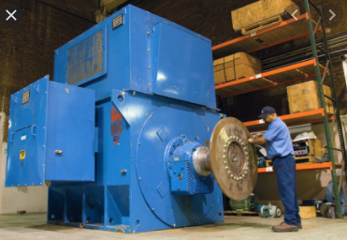
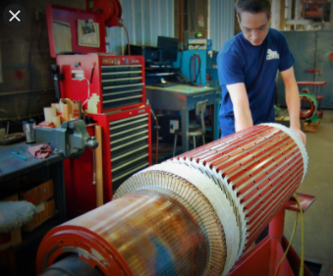
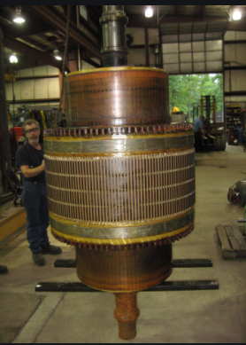
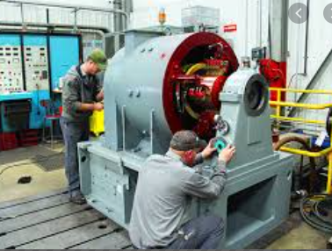
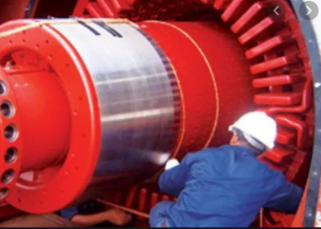
DC maskiner

Slide 3
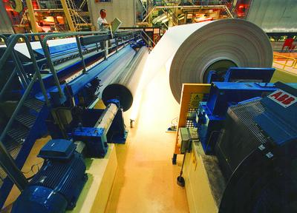

Slide 4
DC-maskin
Går normalt att köra både som motor och generator.

Slide 5
ROTOR
Ankare [A₁ och A₂]
R_{a}
Bortbrygga med kommutator
STATOR
Fält (fältlindning) [F₁ och F₂]
R_{m}

Slide 6
Kommutator
Borstbrygga

Slide 7
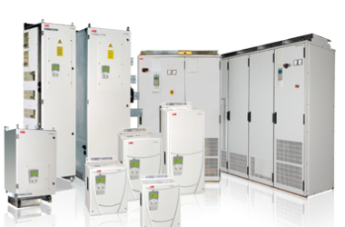
LIKSTRÖMSMOTORN
FÖRDELAR
Stort startmoment (seriemagnetiserad)
Stabilt varvtal (även vid låga varvtal)
Lätt att varvtalsjustera
REGLERING
För start och reglering av motorn används strömriktare.
NACKDELAR
Fordrar likström
Kräver start och reglerapparater
Motorn kräver kontinuerligt underhåll, mer än borstlösa växelströmsmotorer

